Slide 1
Les cas d’utilisations des différents diagrammes

Slide 2
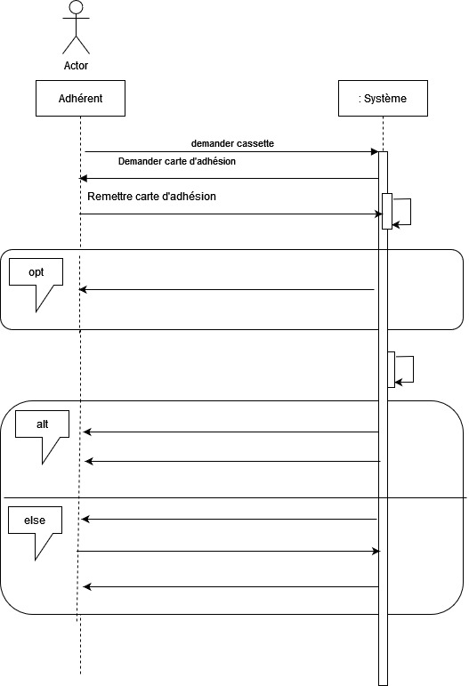
Diagramme de Séquence système

Slide 3
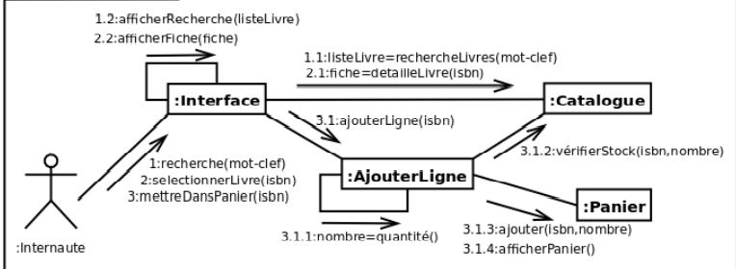
Diagramme de Communication

Slide 4
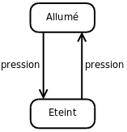
Diagramme d’état transition
Exemple de diagramme d’état transition d’une ampoule

Slide 5
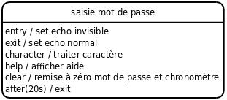
Diagramme d’état transition
Exemple de diagramme d’état transition (transition interne)

Slide 6
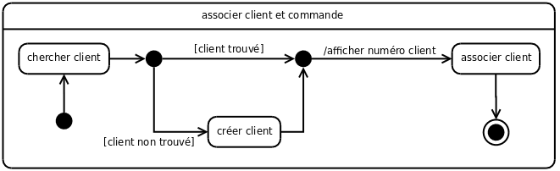
Diagramme d’état transition
Exemple de diagramme d’état transition (point de jonction)

Slide 7
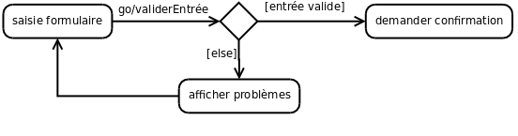
Diagramme d’état transition
Exemple de diagramme d’état (point de décision)

Slide 8
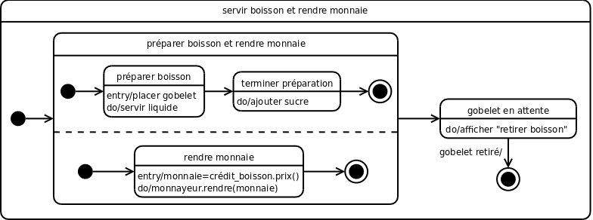
Diagramme d’état transition
Exemple de diagramme d’état composite

Slide 9
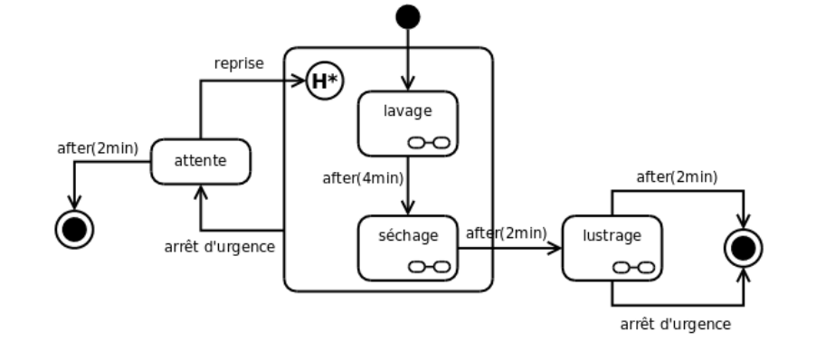
Diagramme d’état transition
Exemple de diagramme d’état ( état historique)

Slide 10
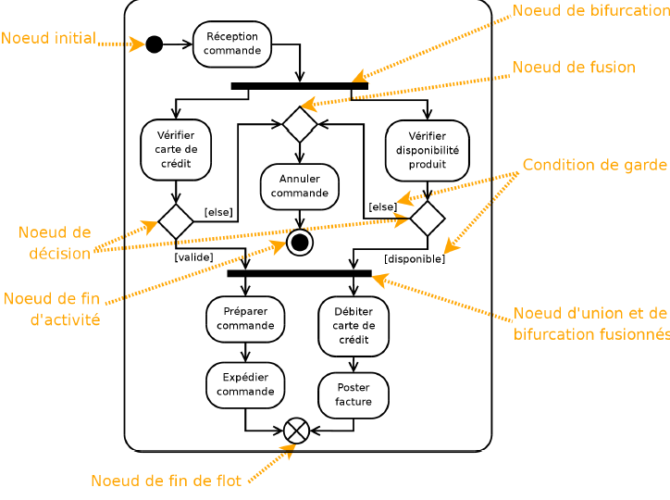
Diagramme d’activité

Slide 11
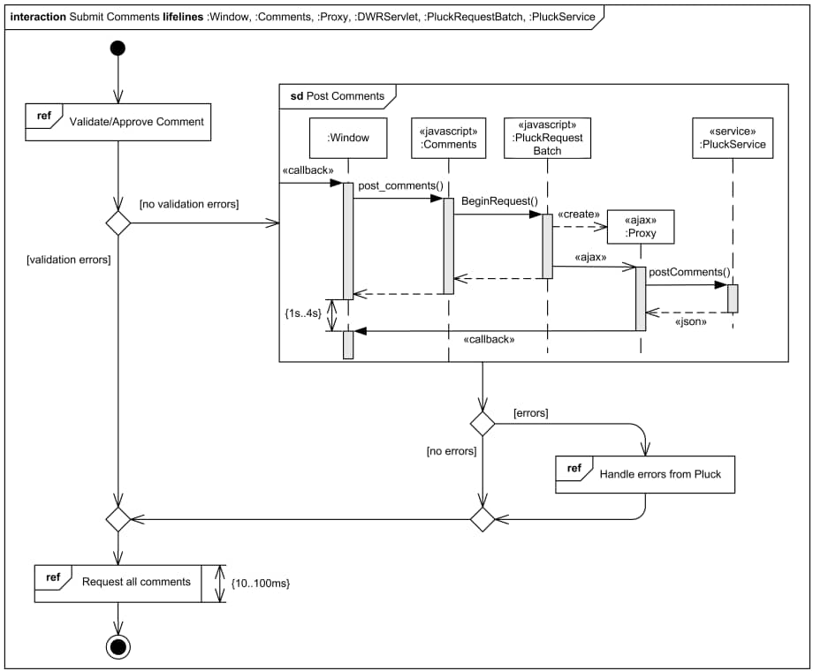

Slide 12
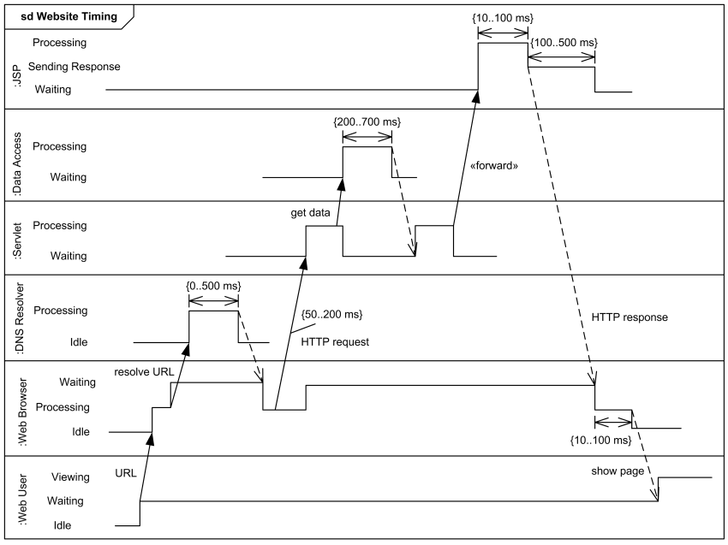
Diagramme de Temps

